Slide 1

Spark从入门到精通
Spark 2.0-新特性介绍-Spark 1.x的Volcano Iterator Model深度剖析
讲师：中华石杉 （北风网版权所有）
上海育创网络科技有限公司

Slide 2
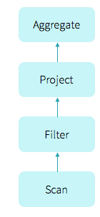
Volcano Iterator Model
深入剖析Spark 2.x的第二代tungsten引擎原理之前，先看一下当前的Spark的工作原理。我们可以通过一个SQL来举例，这个SQL扫描了单个表，然后对属性等于指定值的记录进行汇总计数。SQL语句如下：select count(*) from store_sales where ss_item_sk=1000。
要执行这个查询，Spark 1.x会使用一种最流行、最经典的查询求值策略，该策略主要基于
Volcano Iterator Model。在这种模型中，一个查询会包含多个operator，每个operator都会实现
一个接口，提供一个next()方法，该方法返回operator tree中的下一个operator。

Slide 3
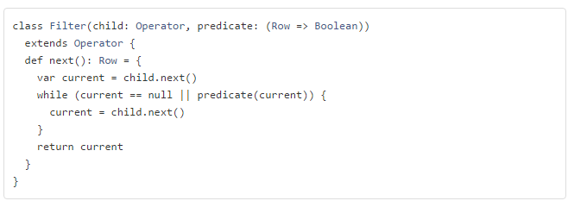
Volcano Iterator Model
举例来说，上面那个查询中的filter operator的代码大致如下所示：
让每一个operator都实现一个iterator接口，
可以让查询引擎优雅的组装任意operator在
一起。而不需要查询引擎去考虑每个operator
具体的一些处理逻辑，比如数据类型等。
Vocano Iterator Model也因此成为了数据库SQL执行引擎领域内内的20年中最流行的一种标准。而且Spark
SQL最初的SQL执行引擎也是基于这个思想来实现的。

Slide 4
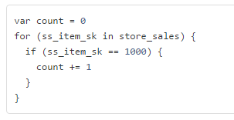
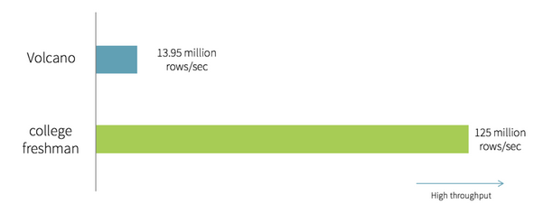
Volcano Iterator Model
vs
手写代码
对于上面的那个查询，如果我们通过java来手工编写一段代码实现那个功能，代码大致如下所示：
上面这段代码是专门为实现这个指定的功能编写的，因此不具备良好的组装性
以及扩展性。那么Volcano Iterator Model与这段手写代码的性能对比是怎么样的
呢？一边是20年中最流行的一种SQL引擎思想，另一种是一段近乎小白编写的
简单代码。有人对这两种方式的性能做了一个实验和对比：

Slide 5
Volcano Iterator Model
vs
手写代码
我们可以清晰地看到，手写的代码的性能比Volcano Iterator Model高了一整个数量级，而这其中的原因包含以下几点：
1、避免了virtual function dispatch：在Volcano Iterator Model中，至少需要调用一次next()函数来获取下一个operator。这些函数调用在操作系统层面，会被编译为virtual function dispatch。而手写代码中，没有任何的函数调用逻辑。虽然说，现代的编译器已经对虚函数调用进行了大量的优化，但是该操作还是会执行多个CPU指令，并且执行速度较慢，尤其是当需要成百上千次地执行虚函数调用时。
2、通过CPU Register存取中间数据，而不是内存缓冲：在Volcano Iterator Model中，每次一个operator将数据交给下一个operator，都需要将数据写入内存缓冲中。然而在手写代码中，JVM JIT编译器会将这些数据写入CPU Register。CPU从内存缓冲种读写数据的性能比直接从CPU Register中读写数据，要低了一个数量级。
3、Loop Unrolling和SIMD：现代的编译器和CPU在编译和执行简单的for循环时，性能非常地高。编译器通常可以自动对for循环进行unrolling，并且还会生成SIMD指令以在每次CPU指令执行时处理多条数据。CPU也包含一些特性，比如pipelining，prefetching，指令reordering，可以让for循环的执行性能更高。然而这些优化特性都无法在复杂的函数调用场景中施展，比如Volcano Iterator Model。

Slide 6
Volcano Iterator Model
vs
手写代码
loop unrolling解释（小白的方式）
for(int i = 0; i < 10; i++) { System.out.println(i) }
System.out.println(1)
System.out.println(2)
System.out.println(3)
......
手写代码的好处就在于，它是专门为实现这个功能而编写的，代码简单，因此可以吸收上述所有优点，包括避免虚函数调用，将中间数据保存在CPU寄存器中，而且还可以被底层硬件进行for循环的自动优化。

Slide 7
THANK YOU
上海育创网络科技有限公司

